Slide 1
Интеграция в развитии элементарного экспериментирования в дошкольном возрасте.
ГБДОУ №11
Невского района СПБ
Миллер Э.В.

Slide 2
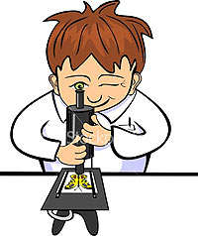
Цель: Реализация интегративного подхода дает возможность развивать в единстве познавательную, эмоциональную и практическую сферы личности ребенка
Задачи:
рассмотреть познавательную инициативу как одну из важных задач познавательного развития
Изучить экспериментирование как средство познания окружающего мира
создать условия для поисковой деятельности и элементарного детского экспериментирования.
Обеспечить самостоятельное проведение опыта детьми (с небольшой подстраховкой воспитателя), соблюдение техники безопасности.
Развивать чувственный аппарат (обоняние, осязание, слух, зрение, вкус). Развивать память, внимание, мышление, речь. Способствовать развитию интеллектуальных способностей: наблюдательность, сравнение, отличия, познания причины и т.д.
развивать интеллектуальные способности, прогнозирование, планирование, построение гипотезы. Развивать познавательную активность.
Развивать самостоятельность детей в постановке целей, прогнозирование событий, принимаемых действий. Поощрять оригинальность и выразительность решений.

Slide 3
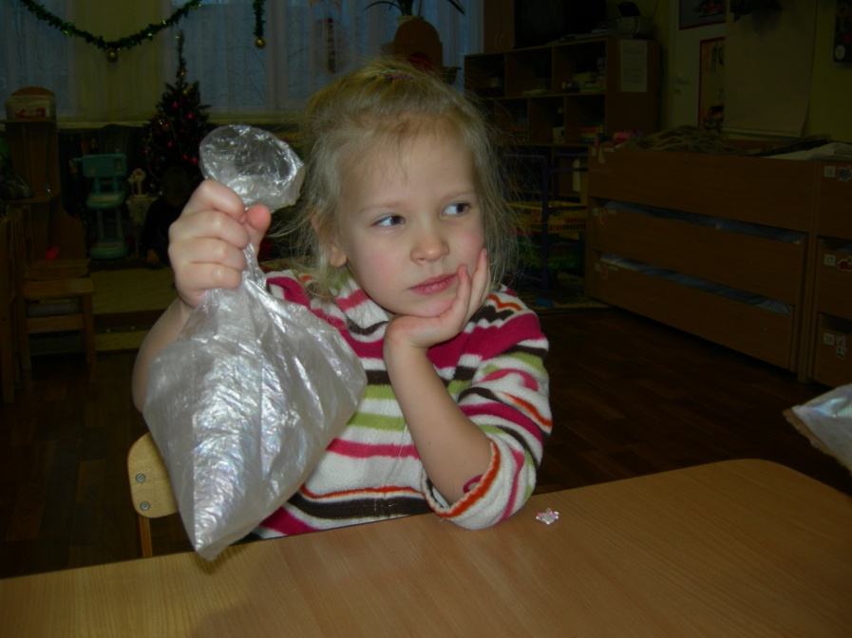
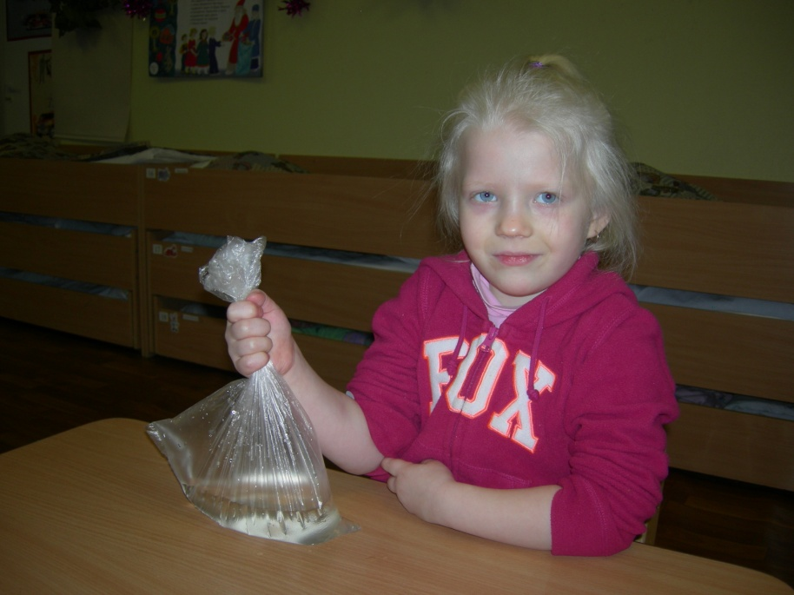
В процессе развития детей дошкольного возраста познавательный интерес выступает в многозначной роли: и как средство живого, увлекающего ребенка обучения, и как сильный мотив к интеллектуальному и длительному протеканию познавательной деятельности.

Slide 4
Использование детского экспериментирования в педагогической практике является эффективным и необходимым методом развития у дошкольников исследовательской деятельности, познавательного интереса, увеличения объема знаний, умений и навыков.

Slide 5
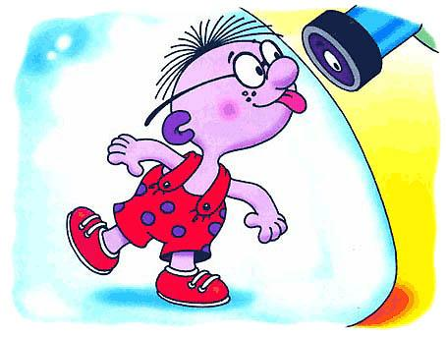
В детском экспериментировании наиболее мощно проявляется собственная активность детей, направленная на получение новых сведений, новых знаний (познавательная форма экспериментирования), на получение продуктов детского творчества – новых построек, рисунков, сказок (продуктивная форма экспериментирования). Оно выступает как метод обучения, если применяется для передачи детям новых знаний, может рассматриваться как форма организации педагогического процесса и является одним из видов познавательной деятельности детей.

Slide 6
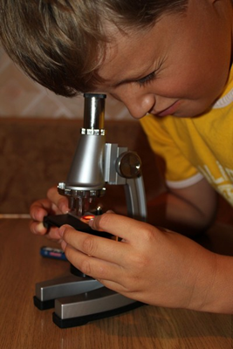
Главные достоинства применения метода экспериментирования в детском саду: - дети получают реальные представления о различных сторонах изучаемого объекта, о его взаимоотношениях с другими объектами и со средой обитания; - происходит обогащение памяти ребенка, активизируются его мыслительные процессы, т.к. постоянно возникает необходимость совершать операции анализа и синтеза, сравнения и классификации, обобщения и экстраполяции.

Slide 7
-развивается речь ребенка, т.к. ему необходимо давать отчет об увиденном, формулировать обнаруженные закономерности и выводы. -происходит накопление фонда умственных приемов и операций, которые рассматриваются как умственные умения. -детское экспериментирование важно и для формирования самостоятельности, целеполагания, способности преобразовывать какие-либо предметы и явления для достижения определенного результата.

Slide 8
В наиболее полном, развернутом виде исследовательское (познавательное) обучение предполагает следующее:
ребенок выделяет и ставит проблему, которую необходимо разрешить;
предлагает возможные решения;
проверяет эти возможные решения, исходя из данных;
делает выводы в соответствии с результатами проверки;
применяет выводы к новым данным;
делает обобщения.

Slide 9
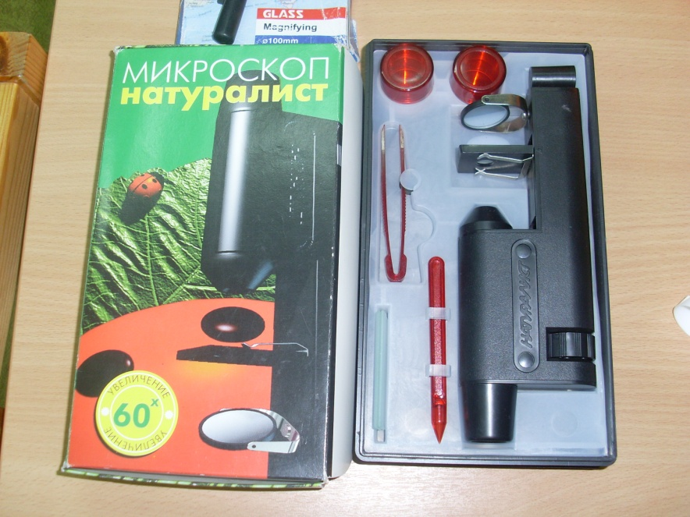
В группах создаются лаборатории – место, где дети самостоятельно занимаются исследовательской деятельностью. Все оборудование для проведения опытов должно быть безопасно. Предметы, которыми пользуются дети: предметы разной фактуры, дерево, металл, бумага, ткань, сыпучие вещества, воронка, вода, песок, железные шарики разных размеров, стаканчики, магниты, нитки и т.д. Непосредственный контакт ребенка с предметами или материалами, элементарные опыты с ними позволяют познать их свойства, качества, возможности, пробуждают любознательность, желание узнать больше, обогащают яркими образами окружающего мира.

Slide 10
Спасибо за внимание!

